Slide 1
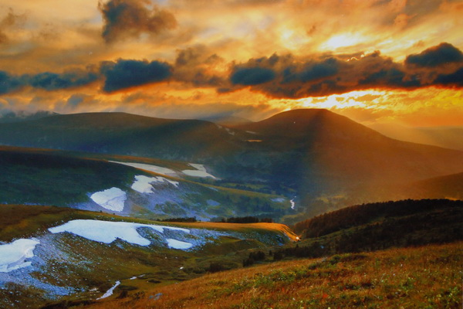
Экологический туризм на Алтае
Выполнила: Лебедева А.Д.

Slide 2
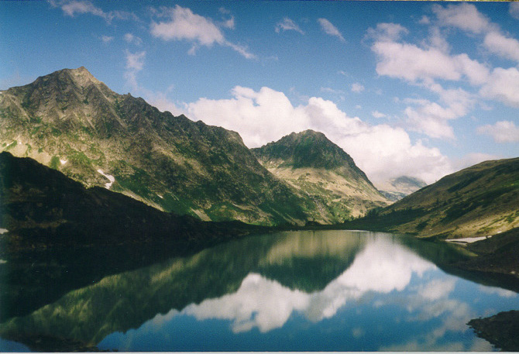
Содержание:
Актуальность и общая характеристика экотуризма на Алтае
Алтайский Государственный природный биосферный заповедник
Катунский биосферный заповедник
Плоскогорье Укок
Кулундинский государственный природный заказник
Тигирекский государственный природный заповедник
Национальный парк «Сайлюгемский»
Вывод
Источники

Slide 3
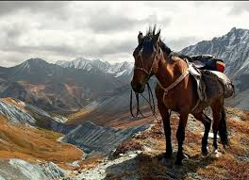
Актуальность и общая характеристика экотуризма на Алтае
Туризм в Республике Алтай является одной из основных отраслей экономики региона, а также важным источником дохода. Ежегодно на Алтай приезжает до 1 млн туристов. Среди активных видов отдыха наибольший объём занимают летние экологические и культурно-познавательные путешествия и экскурсии, связанные с организацией автомобильных, пеших, конных, водных, альпинистских, охотничьих, рыболовных, спелеологических и иных видов отдыха, связанных с посещением природных и культурно исторических объектов и территорий.

Slide 4
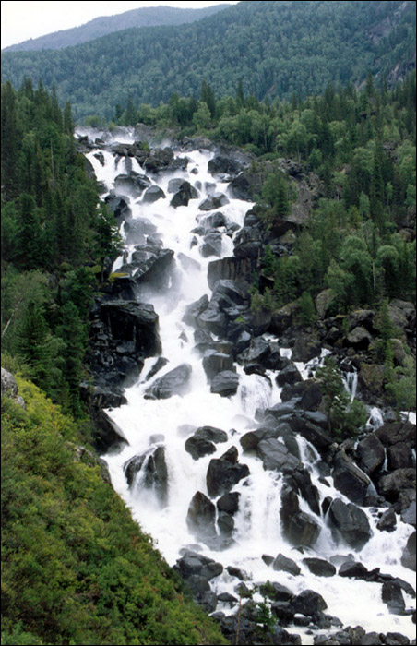
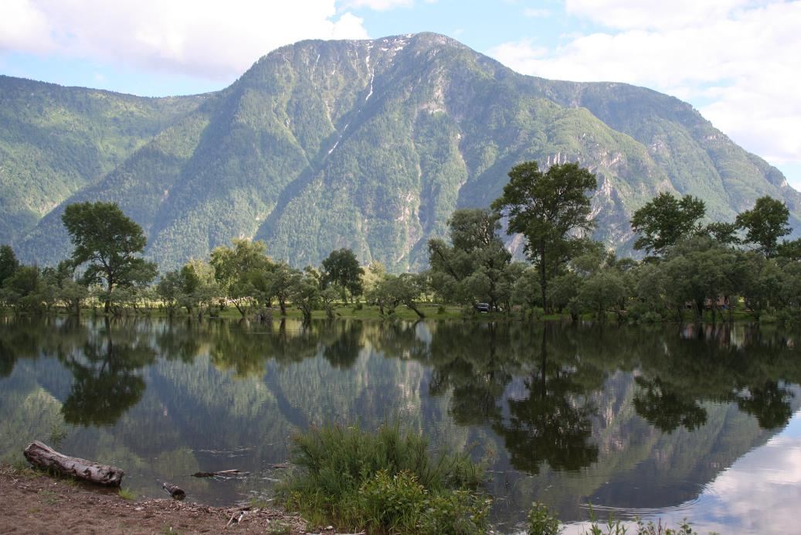
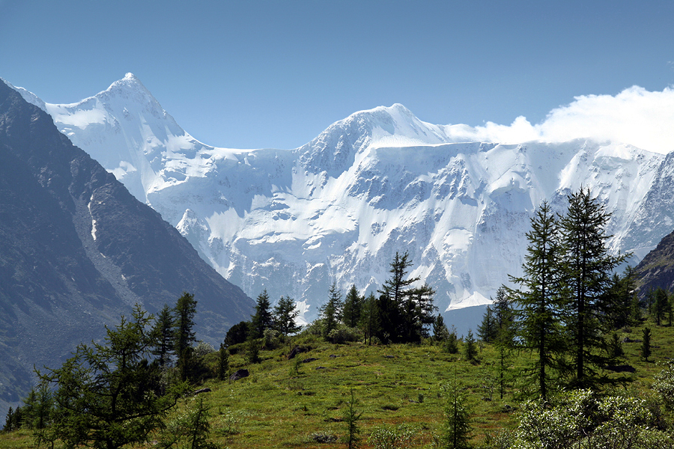
Алтайский Государственный природный биосферный заповедник
Водопад Учар
Алтайский заповедник — один из наиболее крупных заповедников России, его площадь составляет 9,4 % от всей территории Республики Алтай. Весь правый берег Телецкого озера и 22 тыс. га его акватории находятся на заповедной территории. Вся территория заповедника не имеет ни одной автодороги.
Озеро Телецкое
Хребет Торот

Slide 5
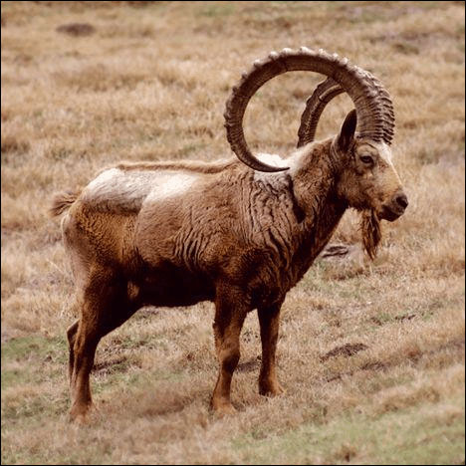
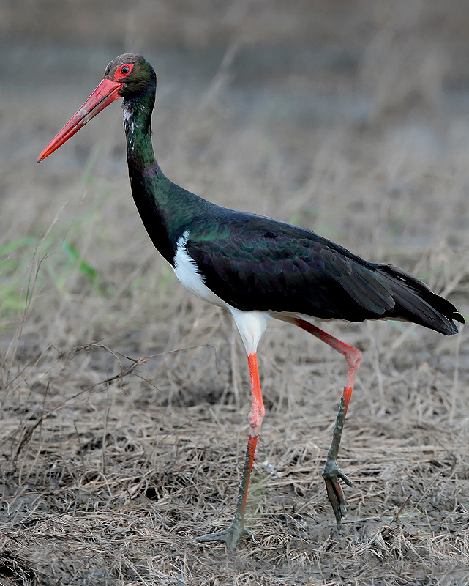
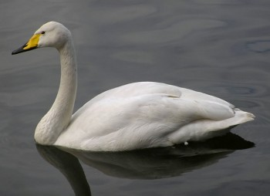
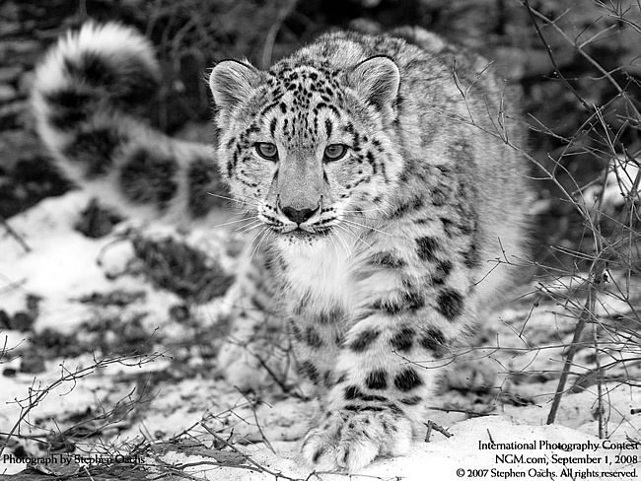
Алтайский Государственный природный биосферный заповедник
Сибирский козерог
Черный аист
Лебедь - кликун
снежный барс — ирбис

Slide 6
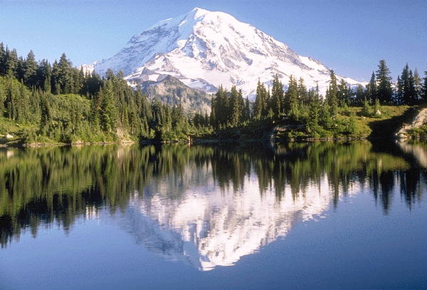
Катунский биосферный заповедник
Заповедник был создан 25 июня 1991 года, а в январе 2000 года получил статус биосферного. Заповедник расположен в высокогорьях Центрального Алтая. С января 2000 прилегающая к Катунскому заповеднику территория стала Национальным парком «Белуха». Территория Катунского и Алтайского заповедников внесена в список Всемирного культурного и природного наследия ЮНЕСКО под названием «Золотые горы Алтая»
Гора Белуха

Slide 7
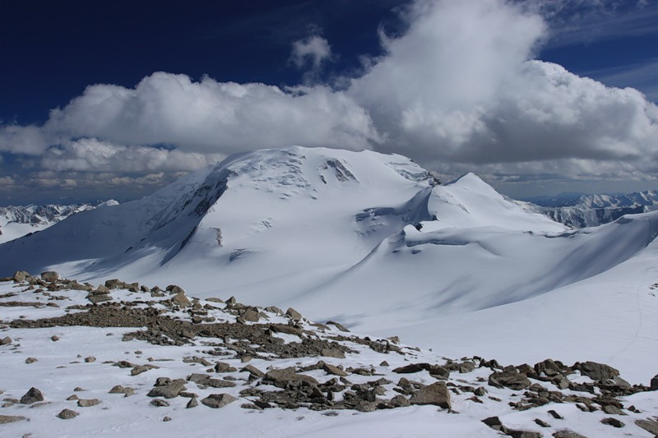
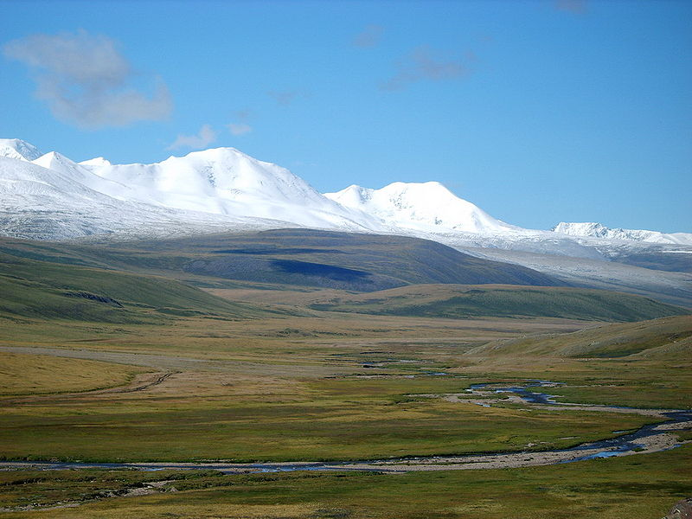
Плоскогорье Укок
Уко́к — плоскогорье на крайнем юге Республики Алтай, на стыке государственных границ Казахстана, Китая, Монголии и России. В целом Укок является реликтом высоко приподнятой холмисто-западинной и грядово-западинной поверхности выравнивания. В южной части плоскогорья находится Природный парк Укок, был создан в 1995 г. в целях сохранения уникальных природных ландшафтов.
г. Куйтэн-Уул
Долина реки Калгуты

Slide 8
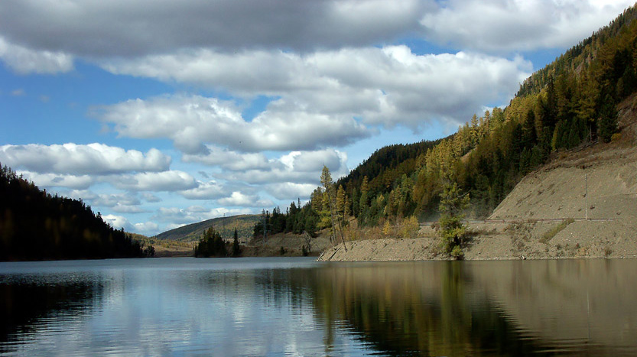
Кулундинский государственный природный заказник
Создан 18.11.1966 г. Первоначальным мотивом организации заказника была оптимизация численности бобра. Общая площадь заказника 14000 га, в том числе лесных угодий – 13000 га, полевых – 400 га, водных – 600 га. Заказник расположен на Приобском плато, его территория полностью размещается в пределах Кулундинского ленточного бора. Рельеф грядово-бугристый. Через бор протекает р. Кулунда.
Река Кулунда

Slide 9
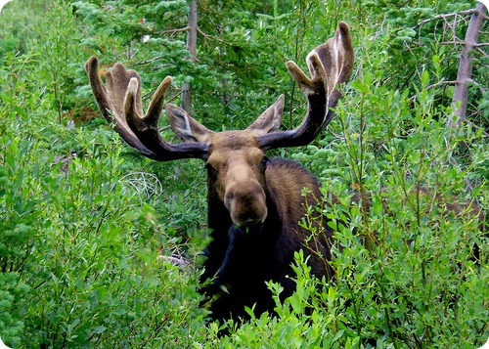
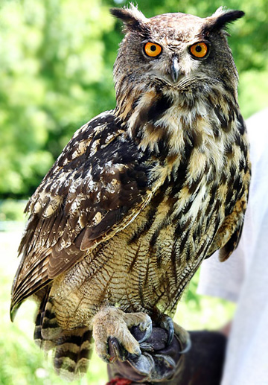
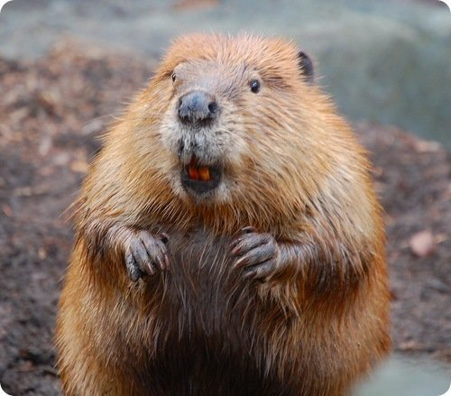
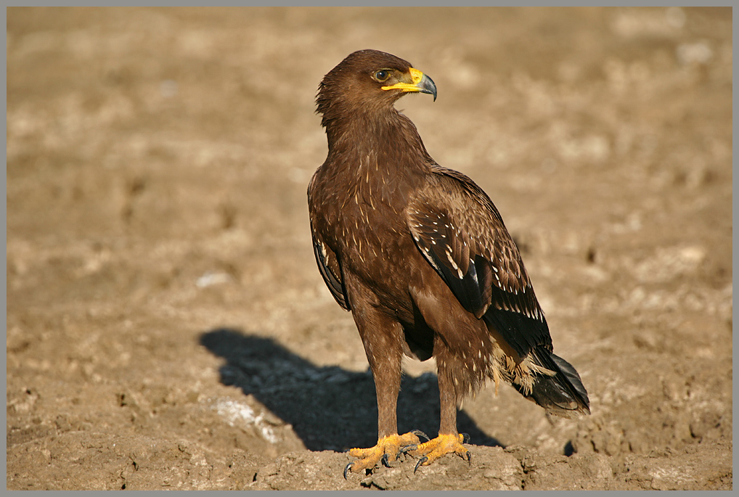
Кулундинский государственный природный заказник

Slide 10
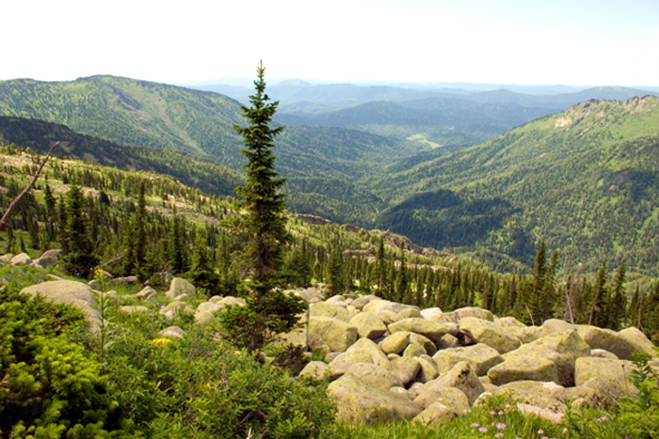
Тигирекский государственный природный заповедник
Был образован 4 декабря 1999 года. Расположен в юго-западной части Алтайского края. Цель создания — сохранение биологического и ландшафтного разнообразия территории Северо-Западного Алтая – своеобразного региона Алтае-Саянской горной области.
Заповедник состоит из трех участков:
Белорецкий — верховья реки Белая;
Тигирекский — прилегающий с юга к посёлку Тигирек;
Ханхаринский — верховья реки Большая Ханхара.
Территория заповедника

Slide 11
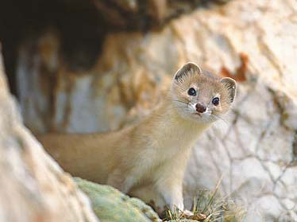
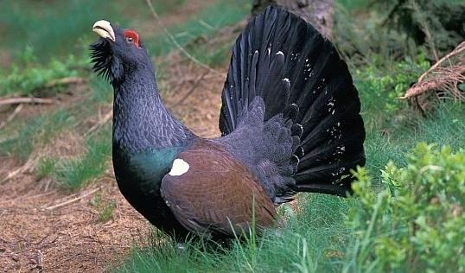
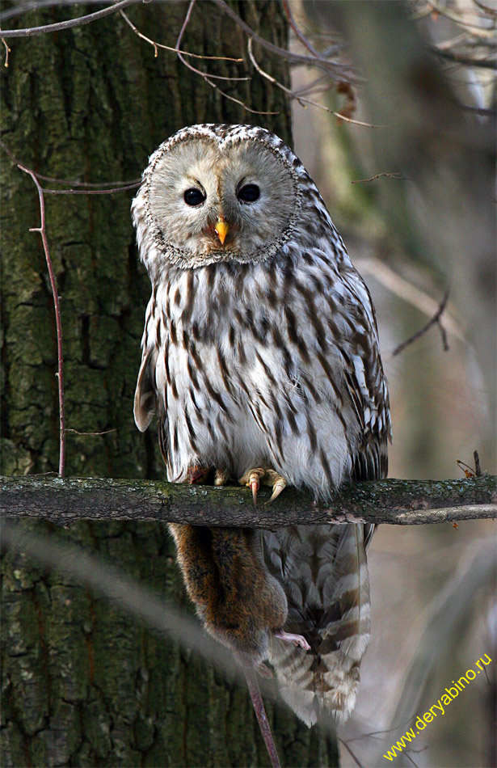
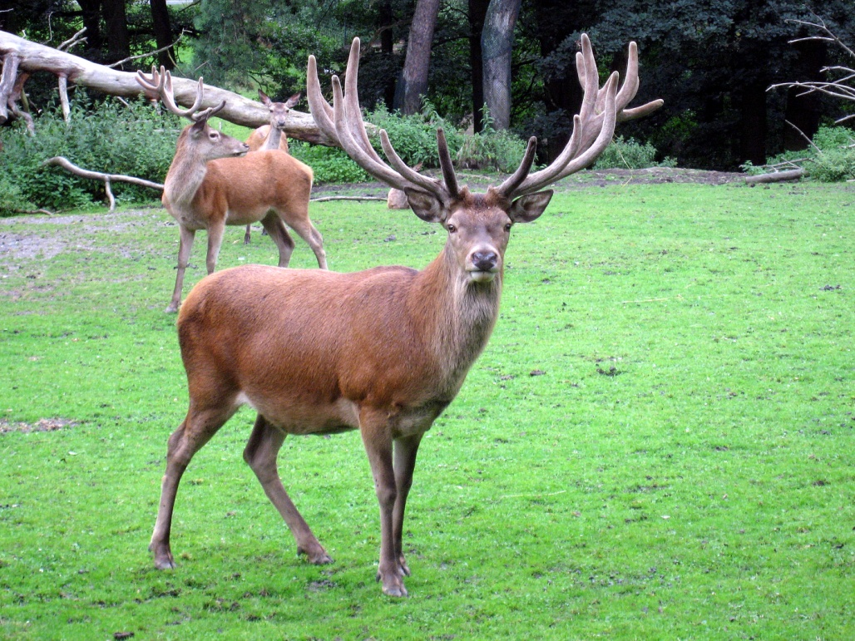
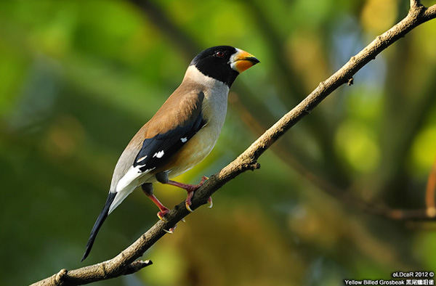
Тигирекский государственный природный заповедник
Сологой
Длиннохвостая неясыть
Тетерев
Малый дубонос

Slide 12
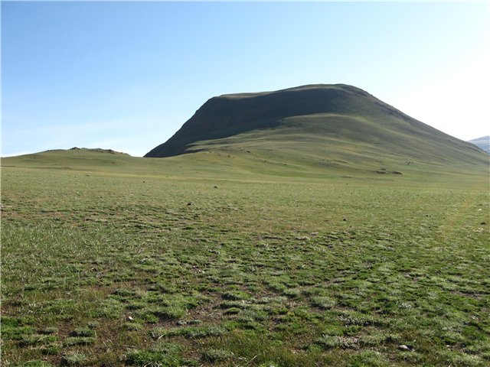
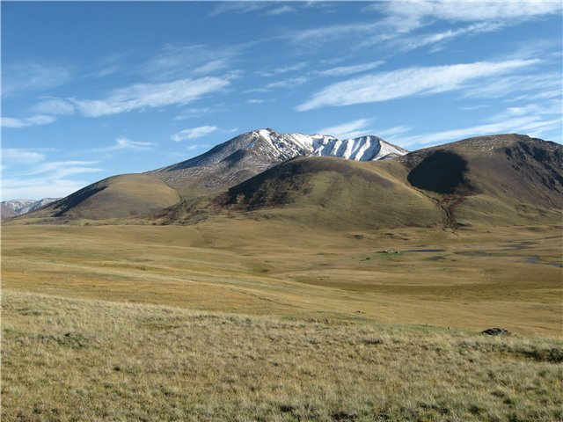
Национальный парк «Сайлюгемский»
Национальный парк «Сайлюгемский» был создан в начале 2010 года для сохранения и воспроизводства редких и находящихся под угрозой исчезновения объектов животного и растительного мира, занесенных в Красную книгу РФ.
Охраняемая территория состоит из трех участков: «Сайлюгем», «Уландрык» и «Аргут». Южной границей первых двух участков является государственная граница Российской Федерации и Монголии.

Slide 13
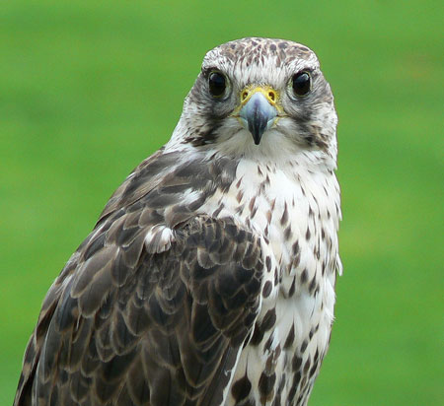
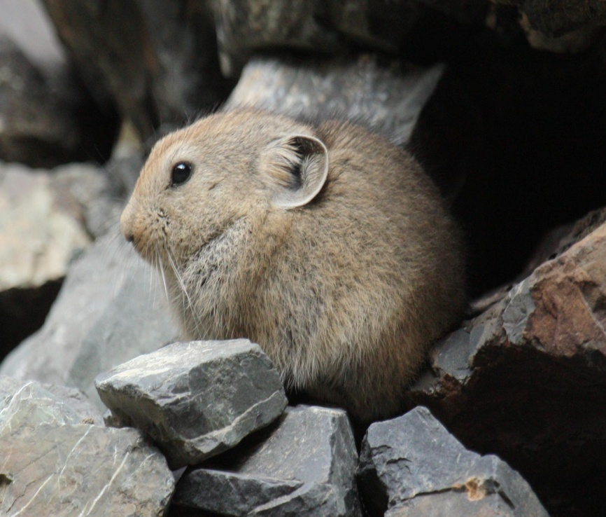
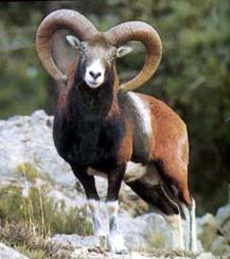
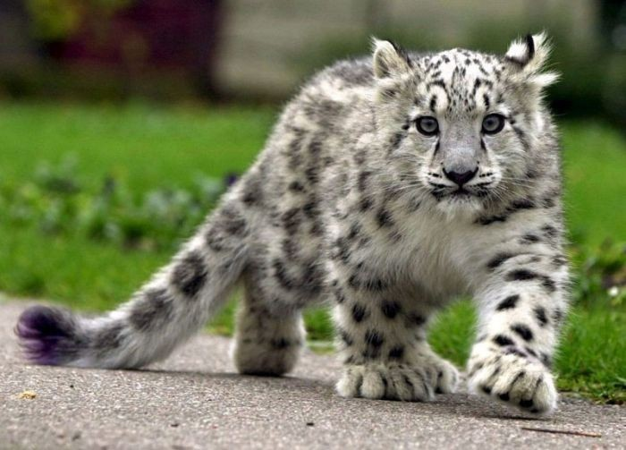
Национальный парк «Сайлюгемский»

Slide 14
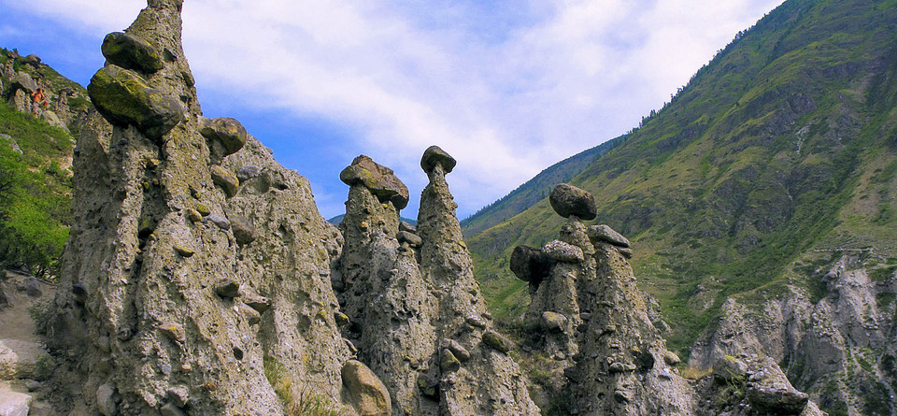
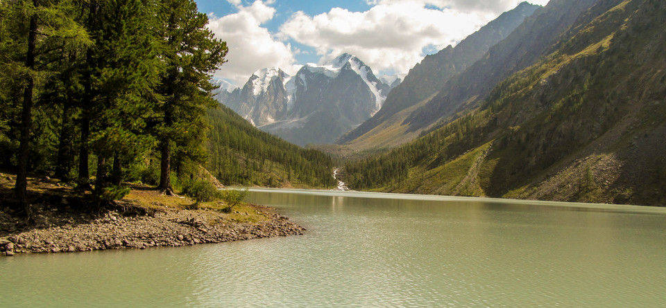
Заключение
Алтай необычный край сочетающий в себе природные и историко-культурные достопримечательности. Его природа уникальна, и отлично подходит для экологического туризма. Памятники природы и археологические находки являются главными элементами, представляющими привлекательность для туристов, поэтому необходимо поддерживать их состояние на стабильно высоком уровне.
Каменные грибы Ак-Курум
Нижнее Шавлинское озеро

Slide 15
Источники
http://www.turistka.ru/altai/info.php?ob=388
http://ru.wikipedia.org/wiki/%D0%A2%D1%83%D1%80%D0%B8%D0%B7%D0%BC_%D0%B2_%D0%A0%D0%B5%D1%81%D0%BF%D1%83%D0%B1%D0%BB%D0%B8%D0%BA%D0%B5_%D0%90%D0%BB%D1%82%D0%B0%D0%B9
http://www.altairegion22.ru/territory/info/120809/13080922/
http://www.rutraveller.ru/place/36676
http://ru.wikipedia.org/wiki/%D0%90%D0%BB%D1%82%D0%B0%D0%B9%D1%81%D0%BA%D0%B8%D0%B9_%D0%B7%D0%B0%D0%BF%D0%BE%D0%B2%D0%B5%D0%B4%D0%BD%D0%B8%D0%BA
http://www.altzapovednik.ru/

